Slide 1
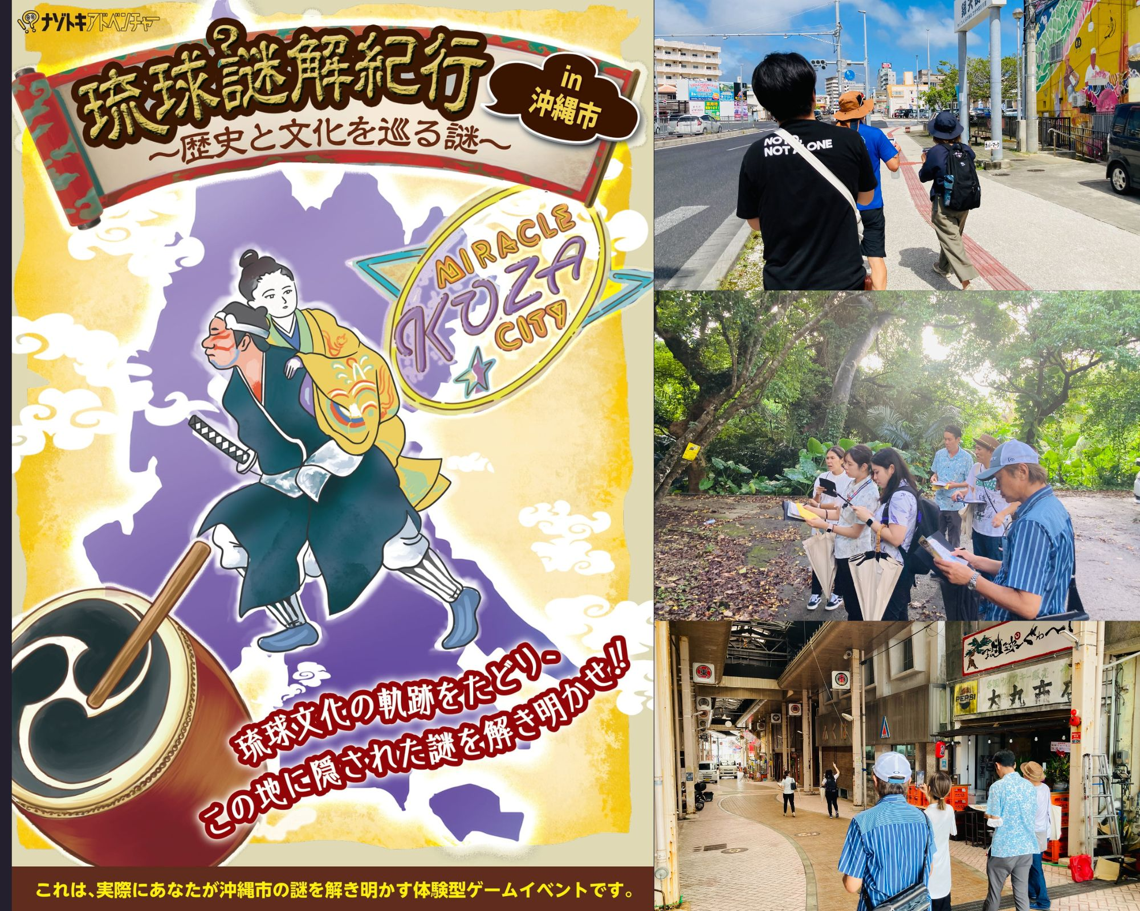





『琉球謎解紀行』IN沖縄市
コンセプト
沖縄市の街を歩きながら、文化や歴史を「謎解き」で体験
～歴史と文化を巡る謎解き街歩き～
琉球文化と戦後文化が交わる"多文化共生の街"の魅力を、遊び感覚で学ぶ
体験型観光コンテンツ／沖縄市
"旅の途中に、ちょっと謎解きしませんか？"
特徴
実際の街並みを舞台にした体験型謎解きイベント
謎解きを通じて歴史・文化の背景に触れる
初訪問者にもリピーターにも新しい発見
ご利用シーン
旅行会社向け
自由散策コンテンツとして組み込み
教育旅行向け
地域学習に活用
企業・団体向け
チームビルディング研修の一環
販売・問い合わせ先
一般社団法人 沖縄市観光物産振興協会
沖縄県沖縄市中央1-1-1
098-989-5566
098-989-5567
info@koza.ne.jp
https://www.koza.ne.jp/column/n2803312.html
© 2025 沖縄市観光物産振興協会

